Slide 1
每周报告8.18
1.体细胞发光检测仪——PPT制作
参与了年会报告PPT的制作工作
2.体细胞发光检测仪——电路原理图绘制
尝试绘制体细胞检测仪的电路原理图
3.网络课程学习——学习电路板绘制
网上搜索了PCB设计的相关课程进行学习

Slide 2
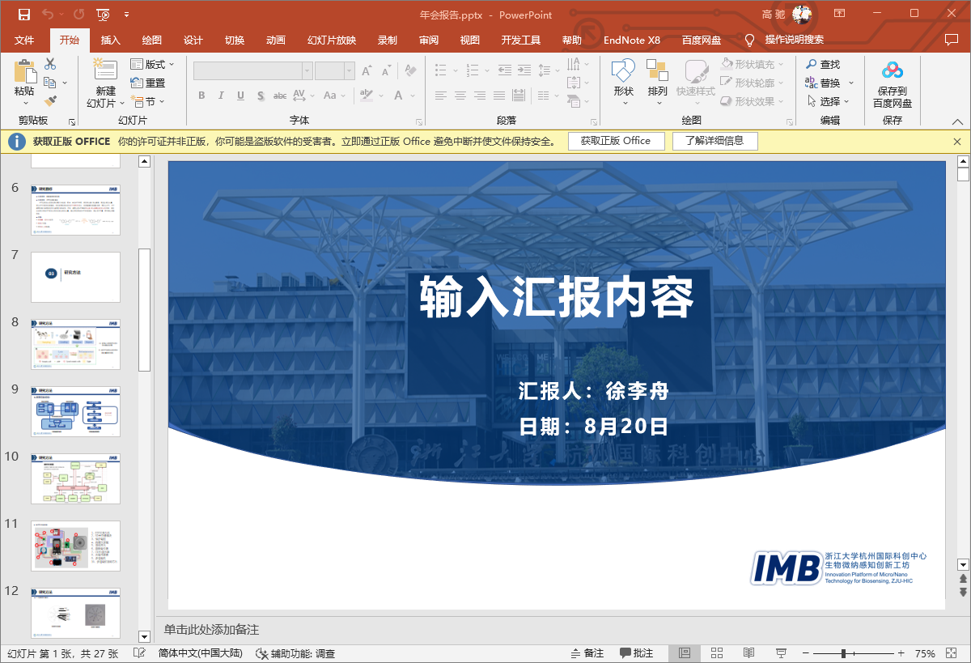
1.体细胞发光检测仪——PPT制作
参与制作了年会报告PPT。主要是帮忙搭建了PPT的整体框架，基于最近的进展更新了部分图片。
图片1年会报告PPT

Slide 3
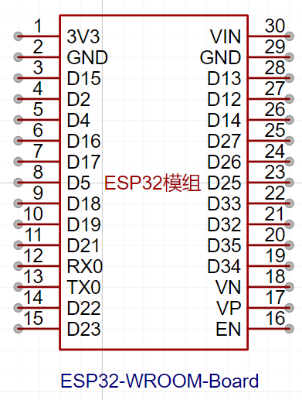
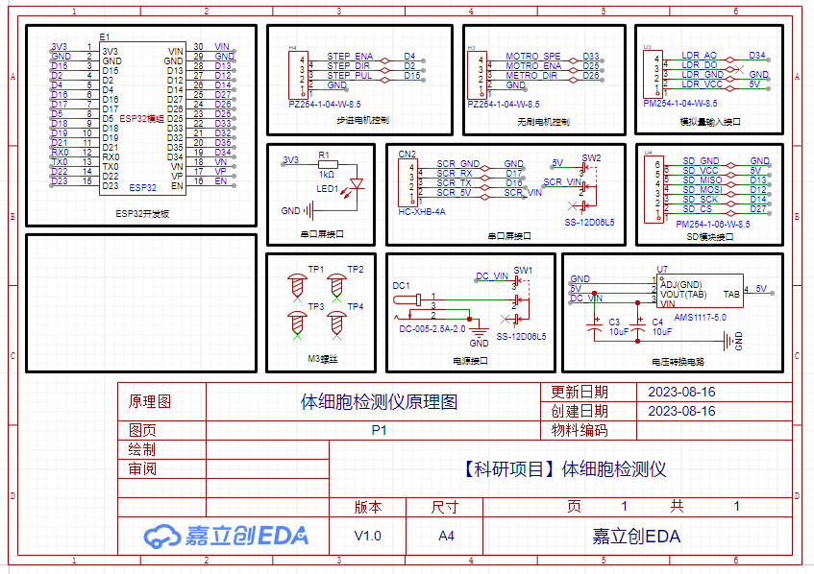
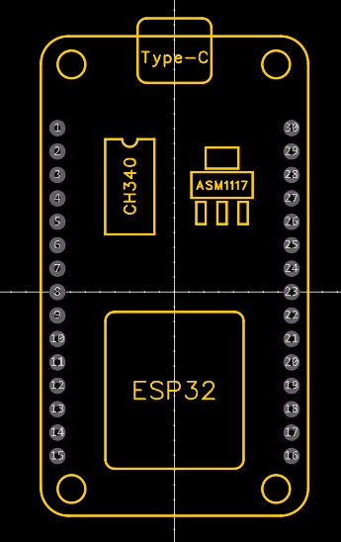
2.体细胞发光检测仪——电路原理图绘制
图3 器件符号
图4 器件封装
完成了自定义器件ESP32开发板器件符号的绘制，并设计了其封装。完成了电路原理图的绘制。
图片2 电路原理图设计

Slide 4
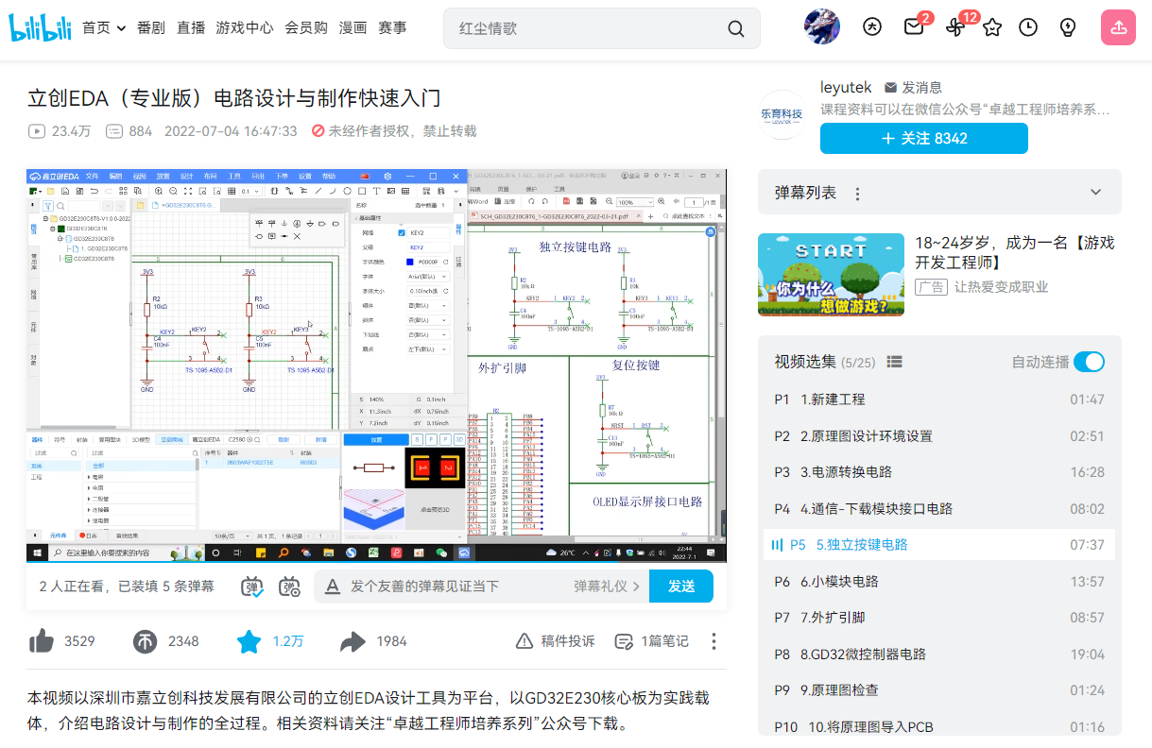
3.网络课程学习——学习电路板绘制
网上搜索了PCB设计的相关课程进行学习。由于学时较长，目前还没有完全学完，后续将继续跟进学习。
图片5 网络寻找的课程

